Slide 1
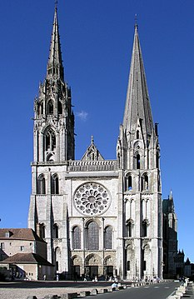
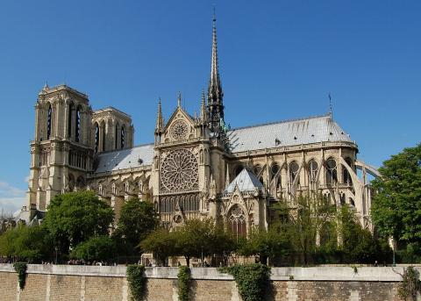
Katedry gotyckie
Opracowanie wierszy:
-,,Katedra’’ Jacka Dukaja
-,,Katedra w Chartes’’ Tadeusza Śliwiaka
Zdjęcie z: http://www.isztuka.edu.pl/i-sztuka/node/299
Zdjęcie z: https://pl.wikipedia.org/wiki/Katedra_w_Chartres

Slide 2
,,Katedra’’ Jacka Dukaja https://doci.pl/xaken50346/jacek-dukaj-katedra+f1ve1ex
W opracowaniu zawarte:
Geneza i gatunek
Problematyka
Czas i miejsce akcji
Zdjęcie z: https://www.publio.pl/katedra-jacek-dukaj,p117930.html

Slide 3
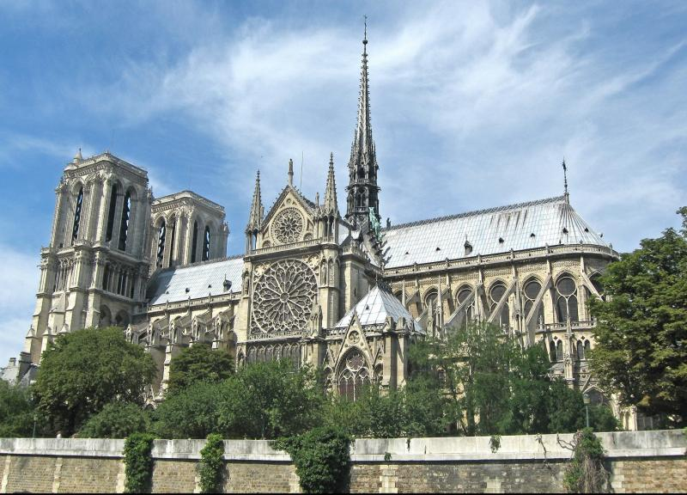
Geneza i gatunek
„Katedra” to opowiadanie science-fiction, które Jacek Dukaj napisał w 2000 roku. Fabuła znajduje się w kosmosie, na planetoidzie, a ponadto jest dziwnym tworem, który w pewien sposób żyje naprawdę.
Zdjęcie z: https://teologiapolityczna.pl/slawomir-ratajski-w-murach-katedry-notre-dame-zapisana-jest-wiedza-o-czlowieku

Slide 4
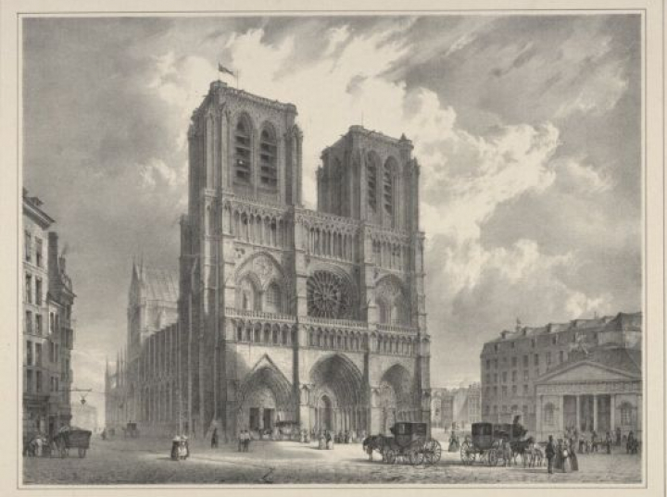
Genza i gatunek
„Katedra” Jacka Dukaja jest opowiadaniem si-fi, co oznacza, że respektuje wszystkie zasady klasycznego opowiadania: ma jednowątkową fabułę, głównego bohatera, ale pojawiają się także ci drugoplanowi, opisy, refleksje. Różnica dotyczy jedynie stworzonego przez autora świata – nie jest to przestrzeń, która nawiązuje do rzeczywistej, ale jest wymyślona, wykreowana, przyszła. Co ciekawe, mimo że jest to dzieło niezaprzeczalnie fantastyczne, to porusza bardzo istotną tematykę filozoficzną i teologiczną.
Zdjęcie z: https://dzieje.pl/aktualnosci/katedra-notre-dame-w-paryzu-polskie-slady

Slide 5
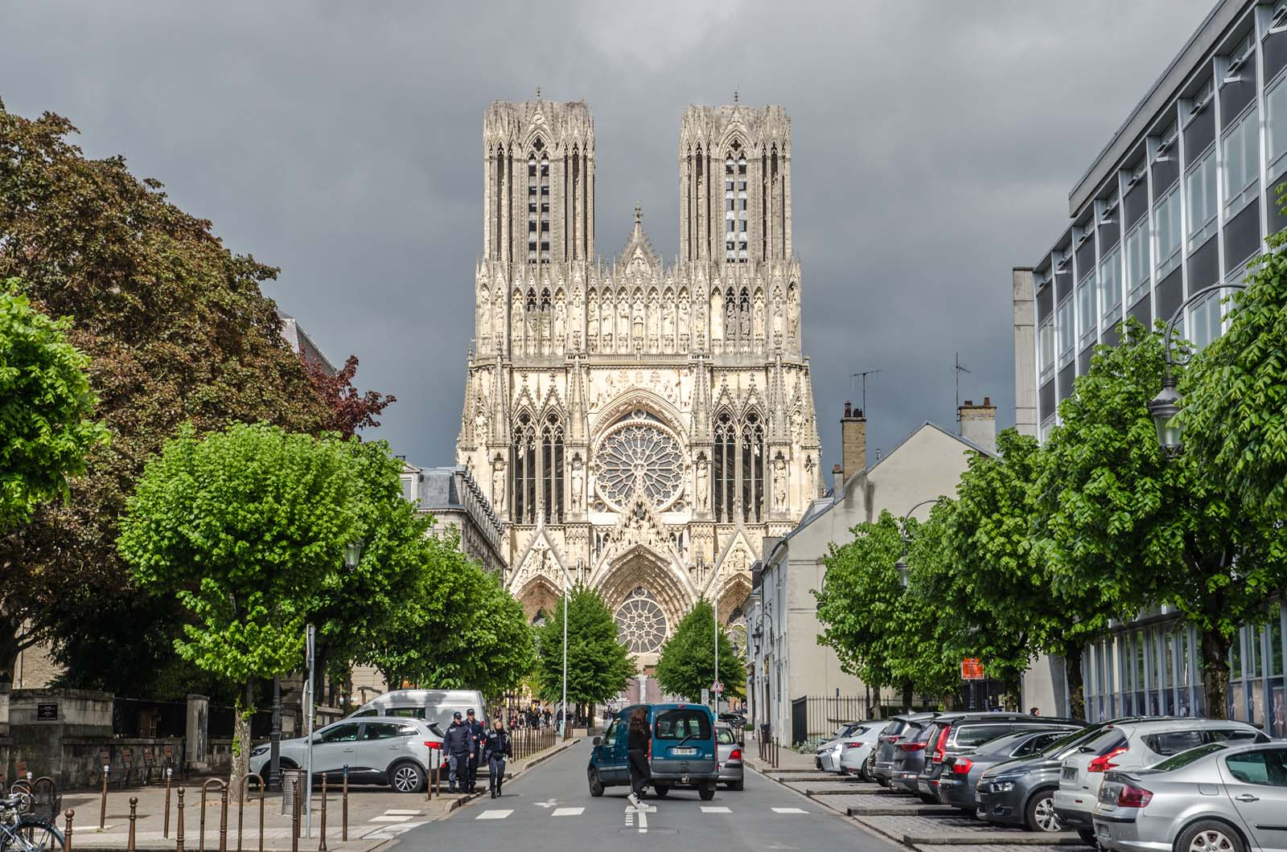
Problematyka
Opowiadanie „Katedra” Jacka Dukaja to utwór, który nie tylko tworzy fantastyczny i wyobrażony świat, ale również zwraca uwagę odbiorcy. Łączy wyobrażenie o przyszłości z religią czy metafizyką. Wydaje się, że najważniejszy wątek, który wprowadza śledztwo prowadzone przez Pierre’a Lavone, to tęsknota za metafizyką, towarzyszące człowiekowi przekonanie, że nauką nie da się wszystkiego zbadać i opowiedzieć.
Zdjęcie z: https://chasingunesco.com/katedra-notre-dame-w-reims/

Slide 6
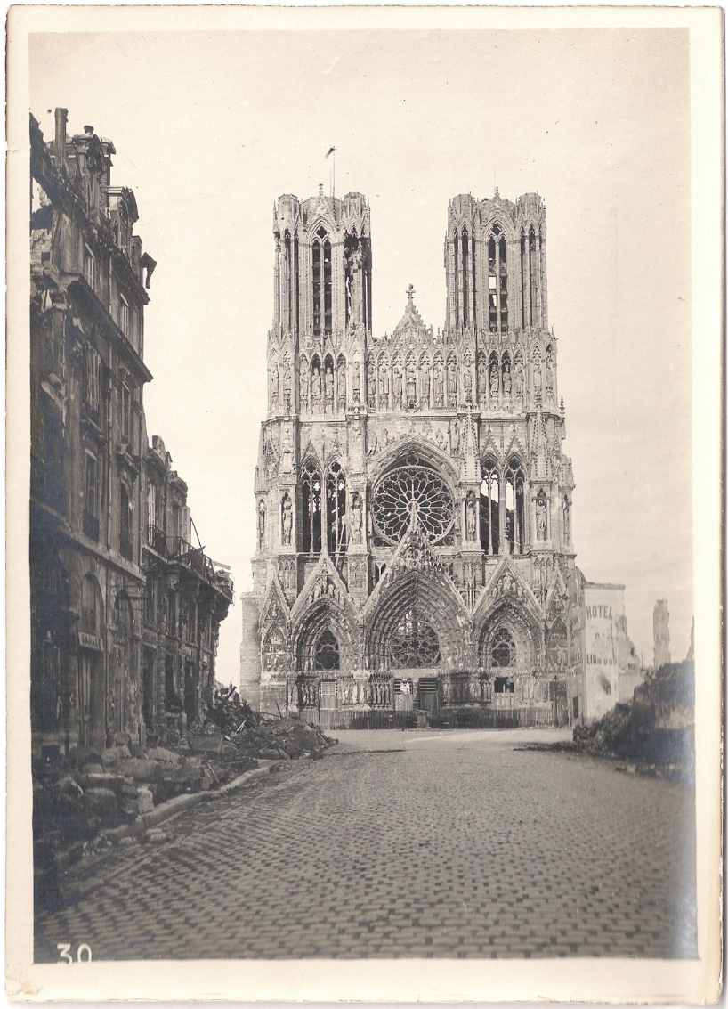
Problematyka
Symboliczna Katedra urasta tutaj do roli znaku ukojenia, ozdrowienia, źródła siły i spokoju, do którego chcą i potrzebują pielgrzymować ludzie. Kościół w opowiadaniu „Katedra” doskonale zdaje sobie sprawę z konieczności realizacji tych ludzkich potrzeb, dlatego wysyła swojego przedstawiciela do zbadania całej sprawy.
Zdjęcie z: https://awers-rewers.pl/reims-spalona-katedra-fasada-zachodnia/

Slide 7
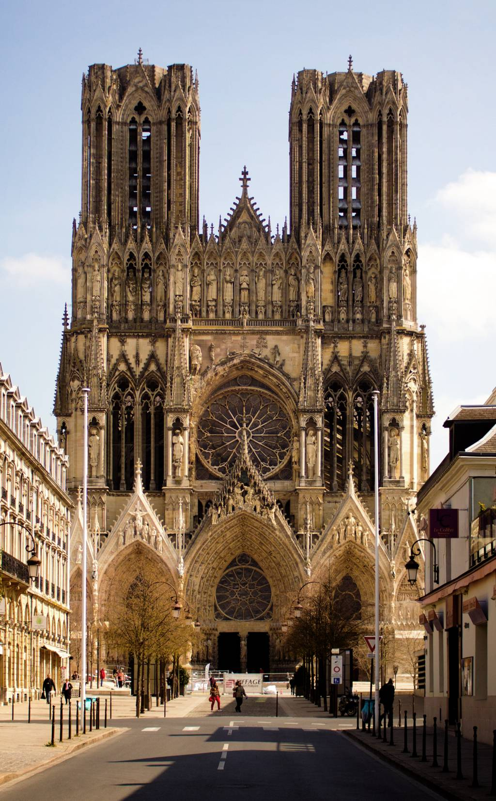
Problematyka
Osobnym wątkiem jest rzeczywistość, która pochłania. Ten problem w „Katedrze” również jest bardzo mocno i wyraziście postawiony. Wydaje się, że Dukaj specjalnie jednak nie wyjaśnia, co tak naprawdę działo się z bohaterami.
Zdjęcie z: https://architrav.pl/styl-gotycki/

Slide 8
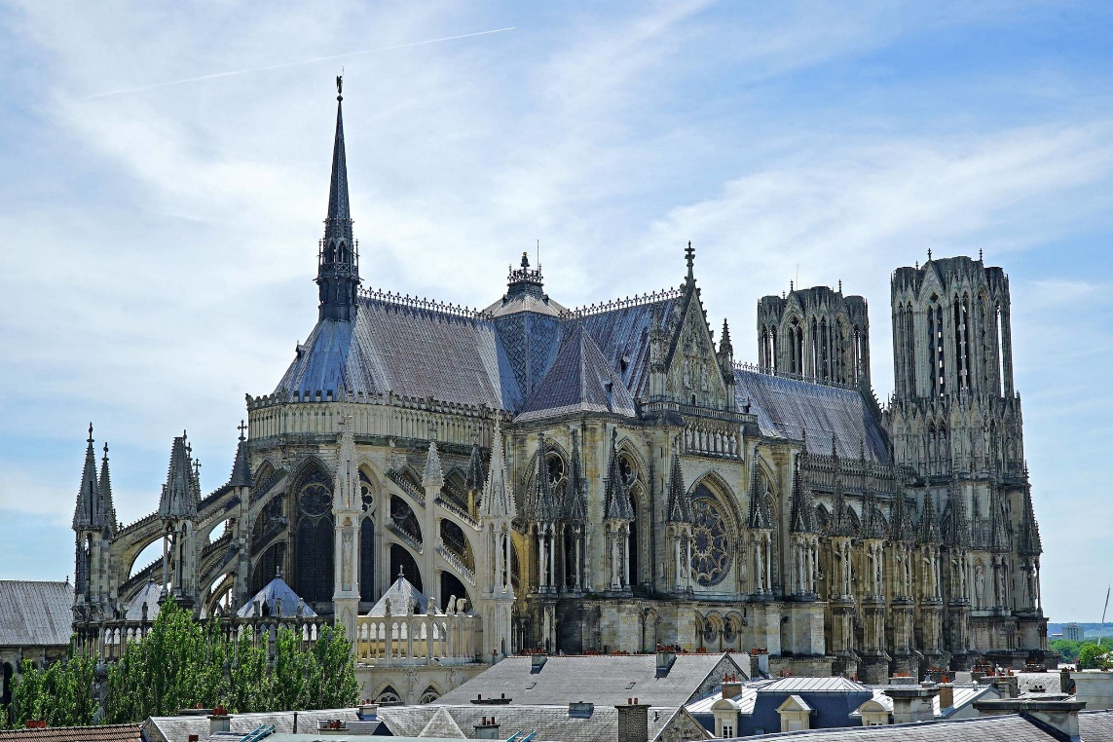
Czas i miejsce akcji
Trudno określić czas akcji „Katedry” Jacka Dukaja. Ponieważ jest to opowiadanie fantastyczne, uznać należy, że akcja rozgrywa się w bliżej nieokreślonej przyszłości. Bardziej precyzyjnie wskazane jest miejsce (oczywiście również wyobrażone): to planetoida Róg, która stanowi część roju asteroid, nazwanych na cześć poległego tam dowódcy statku kosmicznego, Izmiraidami.
Zdjęcie z: https://architrav.pl/styl-gotycki/

Slide 9
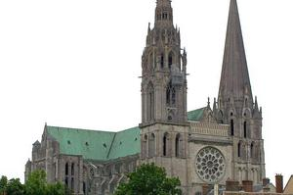
„Katedra w Chartres” Tadeusza Śliwiaka
Analiza
Interpretacja
Zdjęcie z: https://programtv.onet.pl/tv/katedra-w-chartres-swieta-geometria-38153

Slide 10
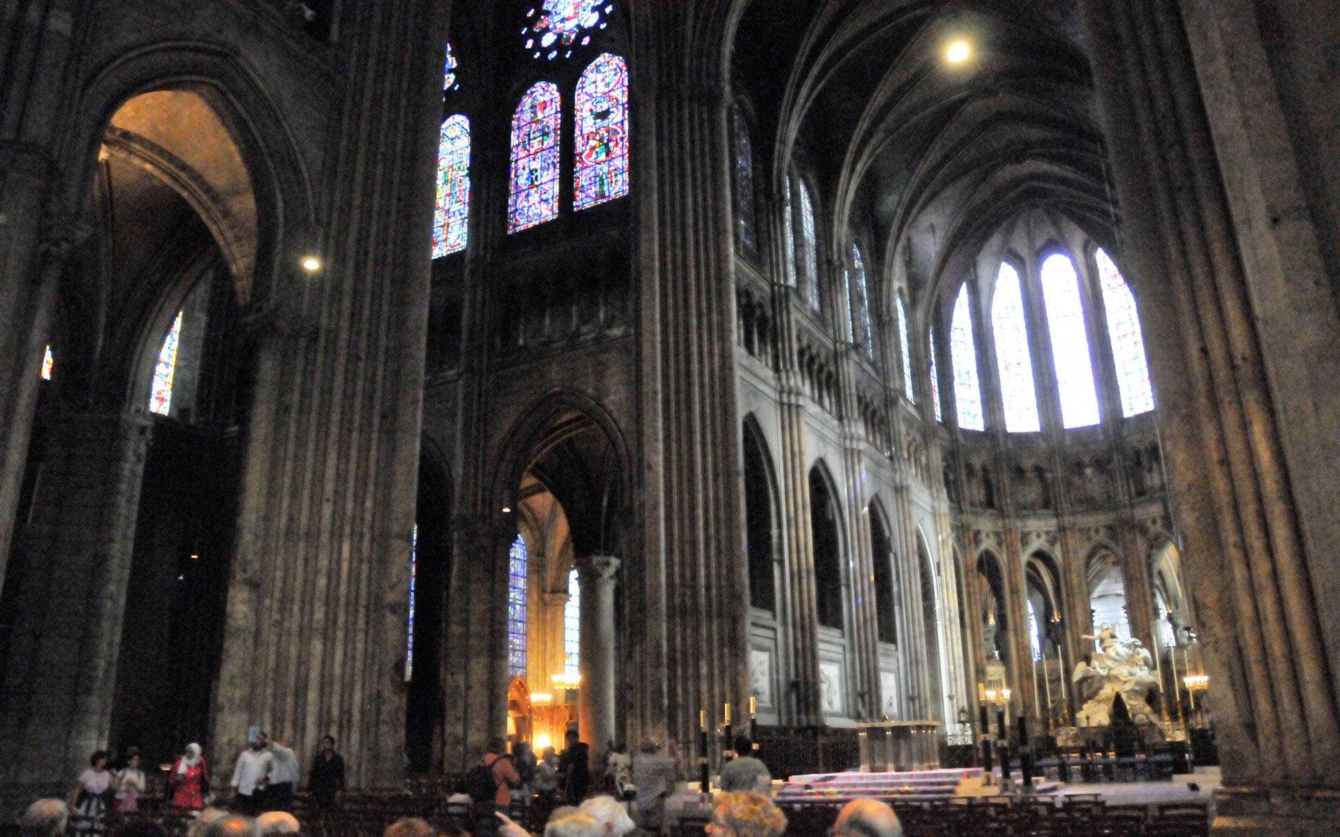
Treść wiersza
Że kamień milczy – zawieszono dzwony i ręce dopadają sznurów jakby chciały nimi ściągną niebo na ziemię Organowa muzyka trwa w kamieniu z niej – i z zuchwałej wiary w ten kształt co się spełnił jest katedra Trzeba ją w sobie pomniejszyć wczłowieczyć w siebie aby unieść jej obraz w oczach zapatrzonych
Ogromne koło witrażu jest ogrodem świata po którym chodzą święci o twarzach kamieniarzy - z ich ramion co dźwigały kamień jest katedra Jej wielkości dorównać może tylko głód Że kamień świeci – pomnożono cienie

Slide 11
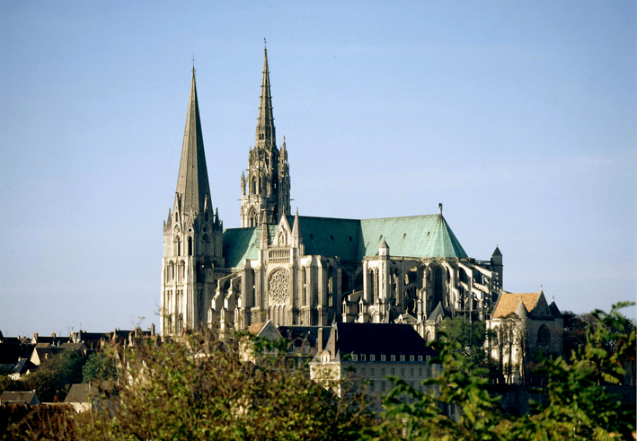
Analiza
„Katedra w Chartres” to wiersz napisany w 1976 przez Tadeusza Śliwiaka (poeta, tłumacz i aktor. Pochodził z Lwowa, jednak od 1948 r. był związany z Krakowem). Utwór nie zawiera rymów (jest wierszem białym), występuje w nim typ liryki bezpośredniej. W tekście można znaleźć takie środki stylistyczne jak: personifikacje („kamień milczy”), porównania („ręce dopadają sznurów jakby chciały nimi ściągnąć niebo na ziemię”), neologizmy („wczłowieczyć”), epitety („ogromne koło witrażu”), metafory oraz paralelizmy.
Zdjęcie z: http://obrazsztuki.blogspot.com/2016/01/katedra-w-chartres.html

Slide 12
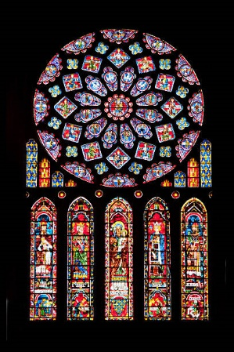
Interpretacja
Tematem „Katedry w Chartres”, jak sam tytuł wskazuje, jest motyw katedry, a dokładniej katedry gotyckiej, cały tekst skupia się właśnie na niej. Podmiot liryczny w ironiczny sposób przedstawia stosunek do monumentalności gotyckiego kościoła i do jego twórców. Pierwsza strofa opowiada o tym, jak powstawała budowla i jaki jest cel jej tworzenia. Mianowicie, średniowieczni ludzie, zafascynowani teologią, pragnęli bliskości i kontaktu z Bogiem.
Zdjęcie z: https://www.istockphoto.com/pl/obrazy/katedra-w-chartres-obrazy

Slide 13
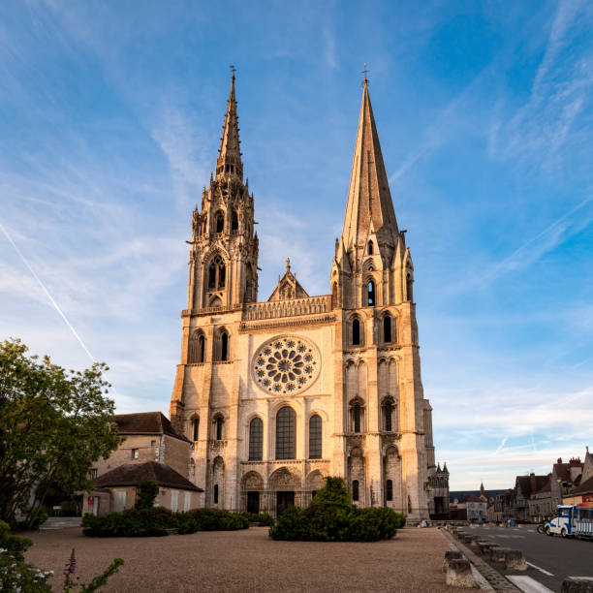
Interpretacja
. Wertykalność kościoła miała przybliżać właśnie do Niego. „Że kamień milczy – zawieszono dzwony”, już w pierwszym wersie wyczuwalna jest ironia. Zbudowano dom boży, jego monumentalność jest jednak niewystarczająca. Każdy musi przecież wiedzieć o istnieniu budynku, więc dla pewności, aby każdy nie tylko zobaczył, ale i usłyszał, wstawiono jeszcze dzwony.
Zdjęcie z: https://www.istockphoto.com/pl/obrazy/katedra-w-chartres-obrazy

Slide 14
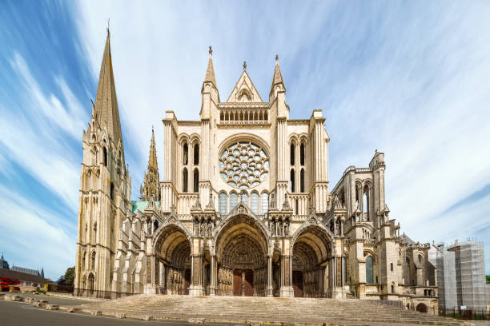
Interpretacja
Kolejne dwa wersy prezentują rzeczywiste pobudki średniowiecznych budowniczych, pokazują ich pragnienie zbliżenia się do nieba, do tego co boskie, pragnienie zbliżenia się do samego Boga. Jednak czym jest katedra? Podmiot liryczny twierdzi, że to „organowa muzyka”, która „trwa w kamieniu” oraz „zuchwała wiara”. Organowa muzyka i kamień wydają się mieć logiczne znaczenie.
Zdjęcie z: https://www.istockphoto.com/pl/obrazy/katedra-w-chartres-obrazy

Slide 15
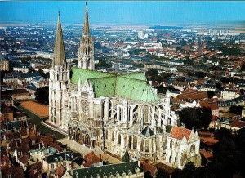
Interpretacja
Bardziej zastanawiająca jest zuchwałość wiary. Możemy dojść do wniosku, że obecność Boga jest dla architektów tak oczywista i pewna, że nie zastanawiają się nad innymi możliwościami. Tworzą wysoką, rozbrzmiewającą dzwonami i organami katedrę dla kogoś, kogo nigdy nie widzieli i nie słyszeli. Tworzą ją dla kogoś, kto możliwe, że istnieje jedynie w ich wyobraźni.
Zdjęcie z: https://gdziewyjechac.pl/6120/najwieksze-katedry-w-europie-do-zwiedzania-top-10.html

Slide 16
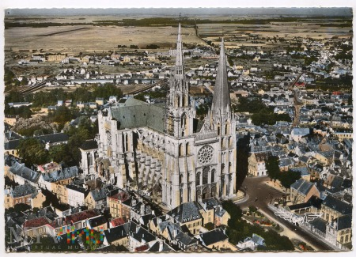
Interpretacja
Druga strofa podkreśla wielkość katedry, której niewiarygodna monumentalność, wręcz uniemożliwia zobaczenie jej całej. Dodatkowo daje wskazówki, jak „unieść jej obraz w oczach zapatrzonych”. „Trzeba ją w sobie pomniejszyć”, a następnie „wczłowieczyć w siebie”. Wyraz „wczłowieczyć” jest neologizmem, można go interpretować w różny sposób. Trudno jest pojąć ogrom katedry, właśnie przez jej wielkość. Aby tego dokonać, musimy po prostu wejść w jej świat, który zmniejszony w naszej wyobraźni może stać się prosty i oczywisty.
Zdjęcie z: https://myvimu.com/exhibit/54750979-chartres-katedra-lata-50-te

Slide 17
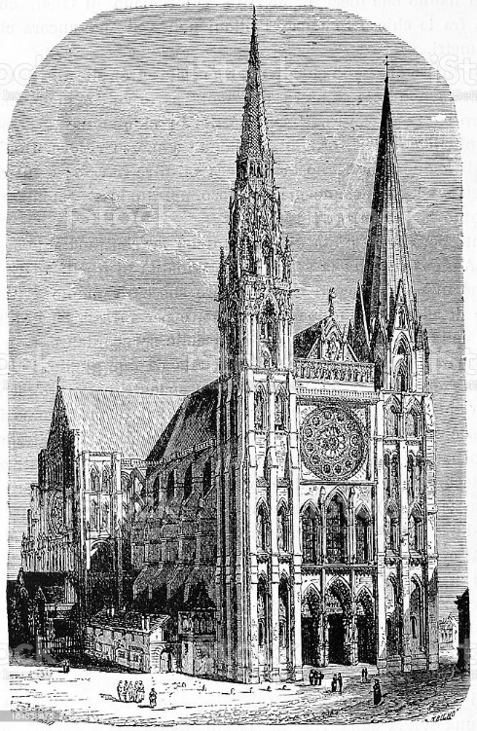
Interpretacja
„Ogromne koło witrażu, jest ogrodem świata, po którym chodzą święci”. Ogród według Starego Testamentu był symbolem raju, a także człowieka zbawionego. Witraże rozety w katedrze gotyckiej przedstawiały postaci świętych, które ożywiane były promieniami boskiej światłości (według przekonań średniowiecznych ludzi, światło pochodziło od Boga). Kolejne wersy wyjaśniają, kto przyczynił się do powstania katedry. Jednak nie znamy każdego z jej twórców, są oni anonimowi, wiemy tylko, że byli to „święci o twarzach kamieniarzy”... Natomiast ostatni wers jest powtórzeniem ostatniego wersu pierwszej strofy.
Zdjęcie z: https://www.istockphoto.com/pl/wektor/katedra-w-chartres-gm184832876-18116346

Slide 18
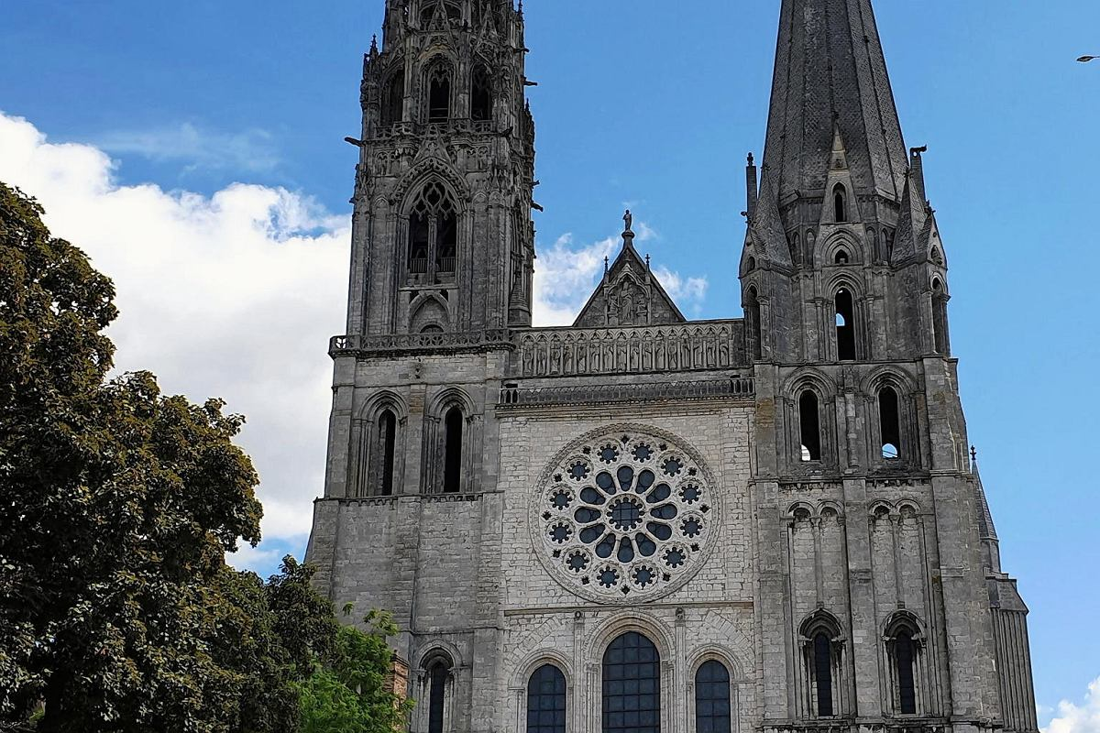
Interpretacja
Zakończenie utworu stanowią dwa pojedyncze wersy. W pierwszym, podmiot liryczny ponownie nawiązuje do wielkości katedry. Twierdzi, że może jej dorównać tylko głód. „Że kamień świeci – pomnożono cienie” - to zdanie stanowi zakończenie wiersza. Jest ono chyba najdziwniejsze i najtrudniejsze do zrozumienia z całego tekstu. Kamień nie świeci, wręcz przeciwnie – ogranicza światło, daje cień. W katedrach budowano wiele, dużych okien, aby ocieplić wizerunek kamiennej, przytłaczającej budowli oraz pozwolić przeniknąć do jej wnętrza boskiemu światłu. Sądzę, że autor mógł zastosować zamienny szyk wyrazów, aby odnieść się właśnie do potrzeby budowania dużych otworów okiennych, lub po raz kolejny podkreślić wielkość i wertykalność katedry gotyckiej. Wewnątrz liczne otwory okienne sprawiały, że było jasno, że „kamień świecił”. Jednak z zewnątrz, będąc kolejnym budynkiem, na dodatek tak wielkim, dawał cień.
Zdjęcie z: https://plock.wyborcza.pl/plock/7,35681,27448162,ludzie-chca-odwiedzac-jerozolime-co-jednak-gdy-wyprawa-nie.html

Slide 19
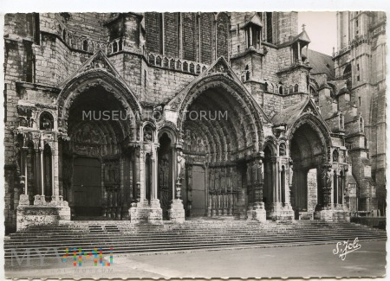
Interpretacja
W wierszu „Katedra w Chartres” łatwo znaleźć inspirację, z jakiej korzystał autor. Pisał on właśnie o katedrze w Chartres. W każdym zdaniu można znaleźć odniesienia do imponujących wielkości, a przecież to jest znaczącą cechą gotyckich kościołów. Wiersz opisuje jej wygląd, charakterystyczne elementy oraz najbardziej imponującą cechę, jaką jest właśnie monumentalność.
Zdjęcie z: https://myvimu.com/exhibit/54750980-chartres-katedra-lata-50-te

Slide 20
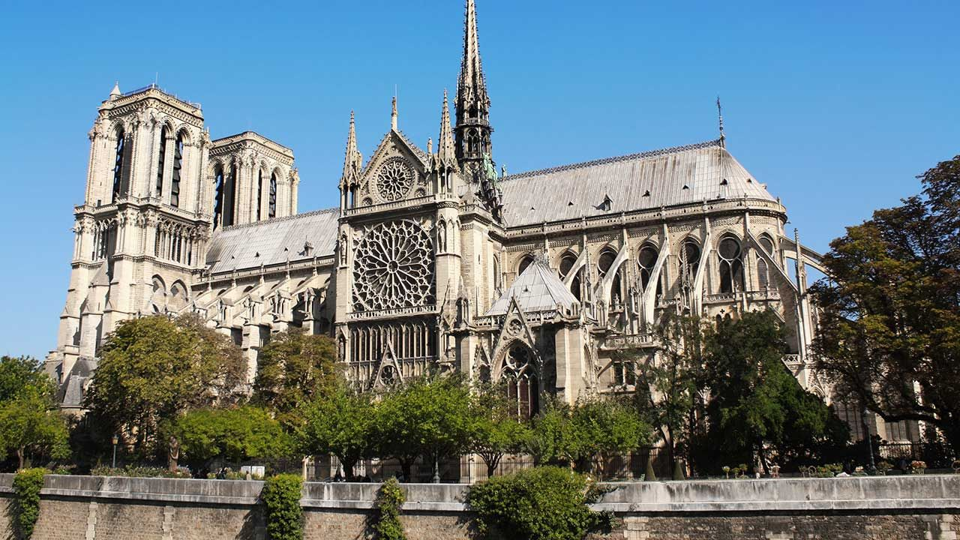
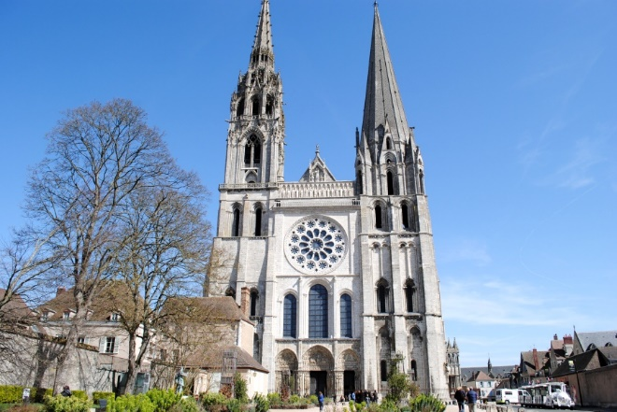
Dziękuję za uwagę ☺
Wykonała Maja Bruzgo, kl.1a
Zdjęcie z: https://www.salutfrancja.com/katolicy-we-francji/

Slide 21
Bibliografia :
https://pl.wikipedia.org/wiki/Katedra_w_Chartres
http://www.isztuka.edu.pl/i-sztuka/node/299
https://www.publio.pl/katedra-jacek-dukaj,p117930.html
https://teologiapolityczna.pl/slawomir-ratajski-w-murach-katedry-notre-dame-zapisana-jest-wiedza-o-czlowieku
https://dzieje.pl/aktualnosci/katedra-notre-dame-w-paryzu-polskie-slady
https://chasingunesco.com/katedra-notre-dame-w-reims/
https://awers-rewers.pl/reims-spalona-katedra-fasada-zachodnia/
https://architrav.pl/styl-gotycki/
https://programtv.onet.pl/tv/katedra-w-chartres-swieta-geometria-38153
https://www.salutfrancja.com/katolicy-we-francji/
https://www.fra.pl/fotografie/francja-chartres/20080816_4739.htm
https://doci.pl/xaken50346/jacek-dukaj-katedra+f1ve1ex
https://www.bryk.pl/wypracowania/jezyk-polski/sredniowiecze/1008355-motyw-katedry-gotyckiej-w-literaturze-i-innych-dzielach-sztuki.html
https://www.istockphoto.com/pl/obrazy/katedra-w-chartres-obrazy
https://gdziewyjechac.pl/6120/najwieksze-katedry-w-europie-do-zwiedzania-top-10.html
https://myvimu.com/exhibit/54750979-chartres-katedra-lata-50-te
https://plock.wyborcza.pl/plock/7,35681,27448162,ludzie-chca-odwiedzac-jerozolime-co-jednak-gdy-wyprawa-nie.html
https://myvimu.com/exhibit/54750980-chartres-katedra-lata-50-te
https://www.tvp.info/42217574/notre-dame-arcydzielo-francuskiego-gotyku-bezcenny-zabytek
https://www.goldenline.pl/grupy/Literatura_kino_sztuka/ludzie-wiersze-pisza/poezja-i-architektura,595608/

